Slide 1

MONOSAKARIDA
Ussi Apriyani
2154051002

Slide 2
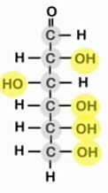
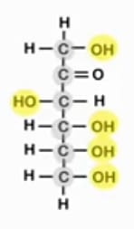
MONOSAKARIDA
Monosakarida merupakan unit karbohidrat terkecil. Mono artinya satu dan Sakarida artinya gula. Gula jika dilihat dari struktur molekul kimianya tersusun atas 1 gugus aldehid dan satu gugus keton yang pada rantainya terikat 2 atau lebih gugus hidroksil.
MONOSAKARIDA
Glukosa
ALDEHID
KETON
Fruktosa
Aldoheksosa
Ketoheksosa

Slide 3

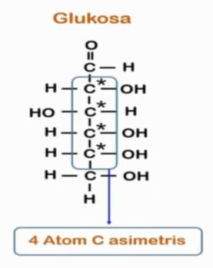
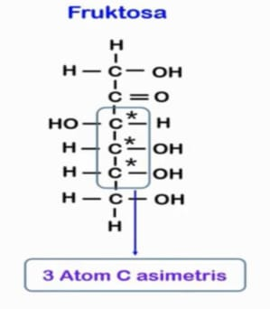
PUSAT ASIMETRIK MONOSAKARIDA
Atom C asimetris atau atom C kiral adalah atom yang mengikat 4 gugus berbeda pada keempat tangan karbonnya.

Slide 4
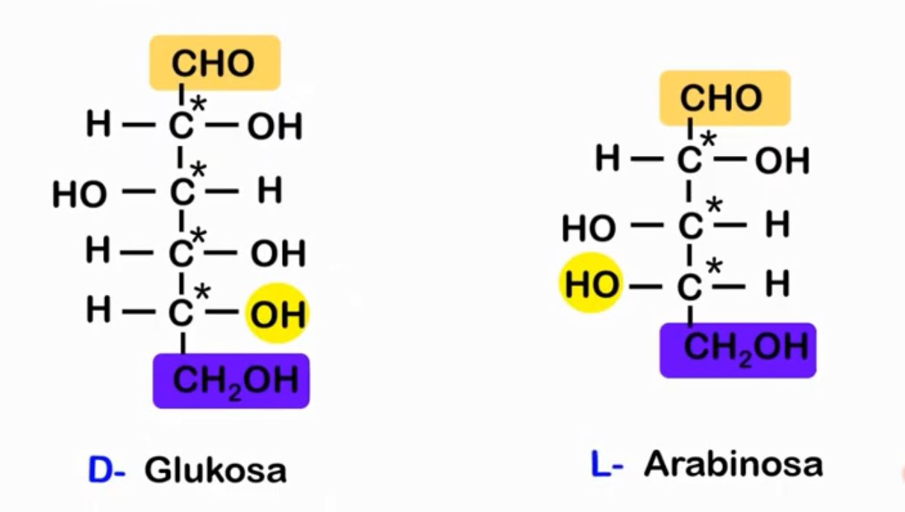
NOTASI L DAN NOTASI D
L= Levo atau Kiri
Digunakan Ketika posisi gugus hidroksil (OH) terjauh dari gugus keton atau aldehid terletak di sebelah kiri.
D= Dextro atau Kanan
Digunakan Ketika posisi gugus hidroksil (OH) terjauh dari gugus keton atau aldehid terletak di sebelah kanan.

Slide 5
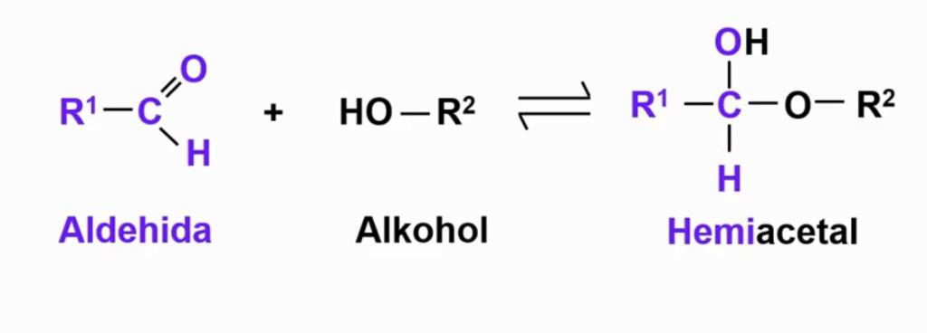
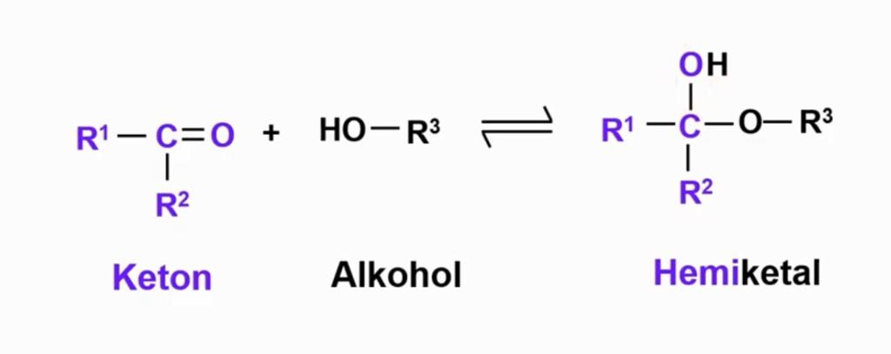
SIKLISASI MONOSAKARIDA
Ketika monosakarida memiliki atom C>5 maka yang membentuk struktur siklik karena interaksi dari gugus karbonil yang membentuk ikatan kovalen dengan oksigen dari karboksil.

Slide 6

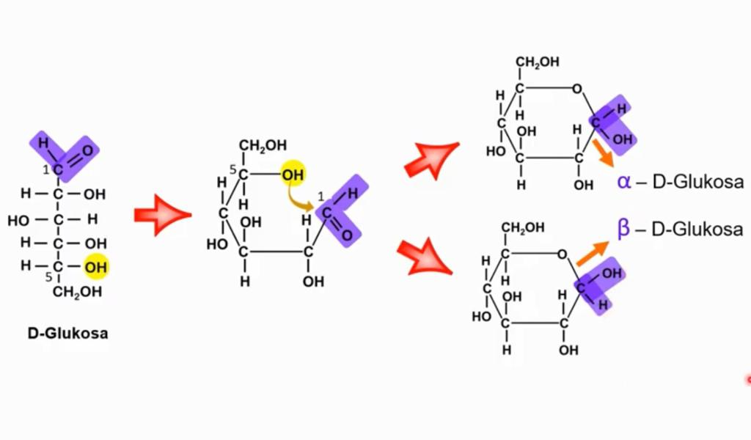
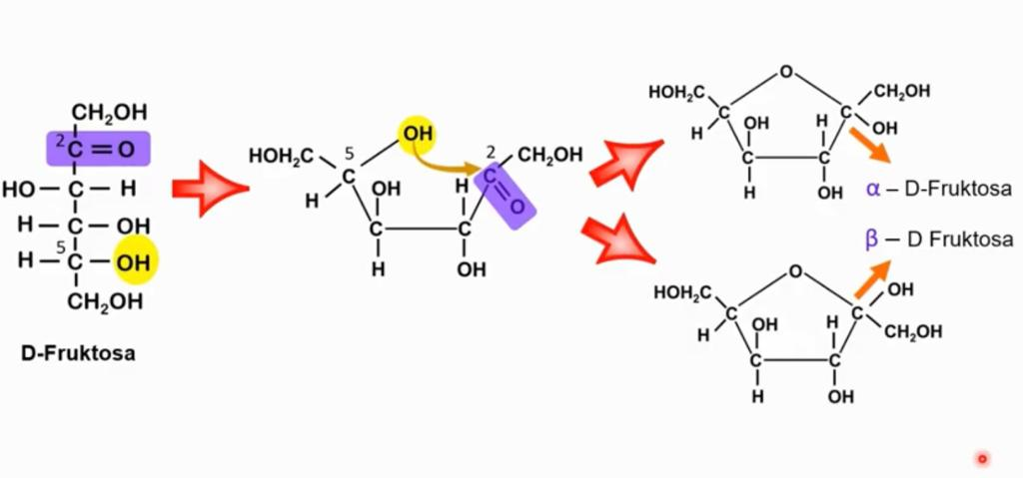
PRINSIP SIKLISASI GLUKOSA DAN FRUKTOSA

